Slide 1
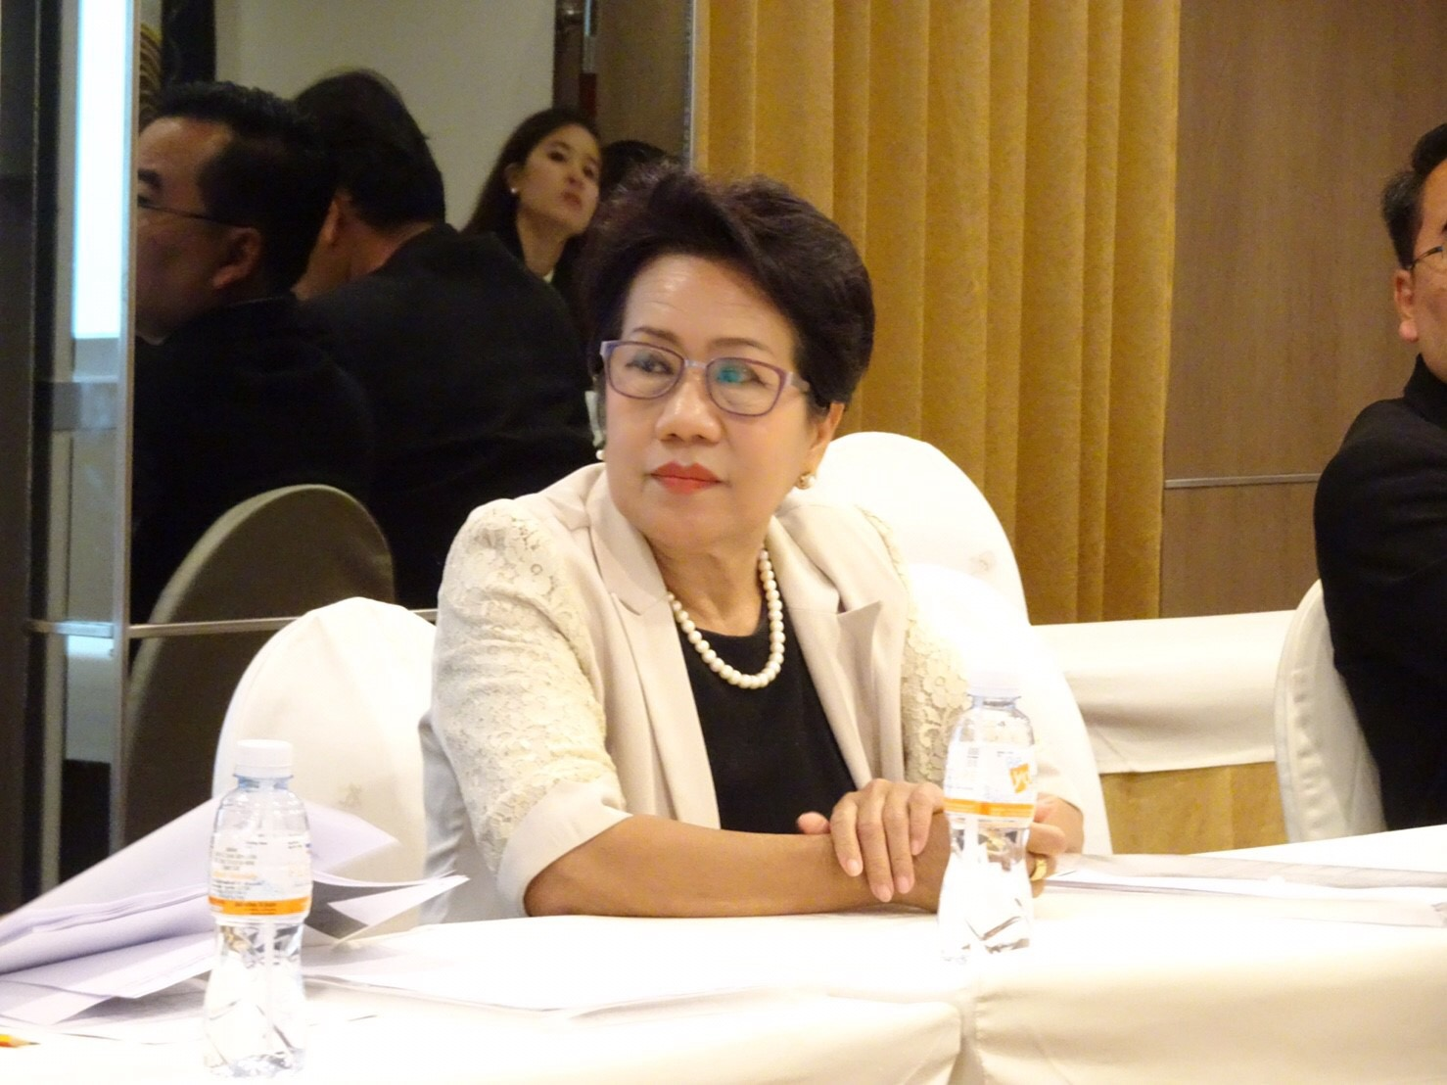
การพัฒนาระบบการประเมิน
และการประกันคุณภาพการศึกษา
ตามนโยบายการปฏิรูปการศึกษา
นางธิติกาญจน์ กุลพัฒน์เศรษฐ
ผู้อำนวยการกลุ่มนิเทศ ติดตาม และประเมินผล
สำนักงานศึกษาธิการจังหวัดพะเยา

Slide 2
การปฏิรูประบบการประเมินและการประกันคุณภาพการศึกษา
1. ปรับแก้กฎกระทรวงว่าด้วยระบบหลักเกณฑ์ และวิธีการประกันฯ พ.ศ. 2553
2. สถานศึกษา ทำหน้าที่ประกันคุณภาพภายใน
3. บทบาทของกระทรวงฯ หน่วยงานต้นสังกัด และสมศ.
3.1 พัฒนามาตรฐาน Quality code
3.2 วางระบบ ช่วยเหลือการจัดทำ SAR
3.3 ซักซ้อมทำความเข้าใจกับระบบการประเมินแนวใหม่
4. การพัฒนาผู้ประเมินภายในให้ได้มาตรฐานและมีคุณภาพ
5. การส่งเสริมให้ความช่วยเหลือ สร้างความเข้มแข็งการประกันคุณภาพ
ภายในของสถานศึกษา

Slide 3
กฎกระทรวงว่าด้วยระบบ หลักเกณฑ์ ฯ พ.ศ. 2553
ไม่สอดคล้องกับหลักการประกันคุณภาพการศึกษาที่แท้จริง
จึงส่งผลให้การประกันคุณภาพการศึกษาทั้งภายในและภายนอก
ไม่สัมพันธ์กันเกิดความซับซ้อนและคลาดเคลื่อนจากการปฏิบัติ
ทำให้ไม่สะท้อนความเป็นจริงและเป็นการสร้างภาระแก่สถานศึกษา
และบุคลากรในสถานศึกษา ตลอดจนหน่วยงานต้นสังกัดและหน่วยงานภายนอกเกินความจำเป็น

Slide 4
กฎกระทรวง การประกันคุณภาพการศึกษา พ.ศ. 2561
ข้อ 2
การประกันคุณภาพการศึกษา หมายความว่า การประเมินผล และติดตาม ตรวจสอบคุณภาพตามมาตรฐานการศึกษาของสถานศึกษา
สำนักงาน หมายความว่า สำนักงานรับรองมาตรฐานและการประเมินคุณภาพการศึกษา (องค์การมหาชน)

Slide 5
ข้อ 3 ให้สถานศึกษาแต่ละแห่งจัดให้มีระบบการประกันคุณภาพการศึกษาภายในสถานศึกษา โดยการกำหนดมาตรฐานการศึกษาของสถานศึกษา ให้เป็นไปตามมาตรฐานการศึกษาแต่ละระดับและประเภทการศึกษาที่รัฐมนตรีกระทรวงศึกษาธิการประกาศ พร้อมทั้งจัดทำแผนพัฒนาการจัดการศึกษา ของสถานศึกษาที่มุ่งคุณภาพตามมาตรฐานการศึกษา และดำเนินการตามแผน ที่กำหนดไว้ จัดให้มีการประเมินผลและตรวจสอบคุณภาพการศึกษาภายในของสถานศึกษา ติดตามผลการดำเนินการเพื่อพัฒนาคุณภาพการศึกษา ให้มีคุณภาพตามมาตรฐานการศึกษา และจัดส่งรายงานผลการประเมินตนเอง ให้แก่หน่วยงานต้นสังกัดหรือหน่วยงานที่กำกับดูแลสถานศึกษาเป็นประจำทุกปี

Slide 6
หน่วยงานต้นสังกัดหรือหน่วยงานที่มีหน้าที่กำกับดูแลสถานศึกษา
มีหน้าที่ในการให้คำปรึกษา ช่วยเหลือ และแนะนำสถานศึกษา
ข้อ 4 เมื่อได้รับการรายงานผลการประเมินตนเองของสถานศึกษา ตามข้อ 3 แล้วให้หน่วยงานต้นสังกัดหรือหน่วยงานที่กำกับดูแลสถานศึกษาจัดส่งรายงานดังกล่าวพร้อมกับประเด็นต่าง ๆ ที่ต้องการ
ให้มีการประเมินผลและการติดตามตรวจสอบ ซึ่งรวบรวมได้จากหน่วยงานที่เกี่ยวข้องจากผู้มีส่วนได้เสียกับสถานศึกษาแห่งนั้นให้แก่สำนักงานเพื่อใช้เป็นข้อมูลและแนวทางในการประเมินคุณภาพภายนอก

Slide 7
ให้สำนักงานดำเนินการประเมินผลและติดตามตรวจสอบคุณภาพและมาตรฐานการศึกษาของสถานศึกษา และจัดส่งรายงานผลการประเมินและการติดตามตรวจสอบดังกล่าว พร้อมข้อเสนอแนะให้แก่
สถานศึกษาและหน่วยงานต้นสังกัดหรือหน่วยงานที่กำกับดูแลสถานศึกษานั้นๆ เพื่อให้สถานศึกษาใช้เป็นแนวทางในการปรับปรุง
และพัฒนาคุณภาพการศึกษาต่อไป
ให้หน่วยงานต้นสังกัดหรือหน่วยงานที่กำกับดูแลสถานศึกษานั้น
ติดตามผลการดำเนินการปรับปรุงและพัฒนาคุณภาพการศึกษาของสถานศึกษาตามวรรคสอง

Slide 8
ทิศทางการประกันคุณภาพการศึกษาตามกฎกระทรวง (ใหม่)
1. ระบบการประเมินภายนอกมีเป้าหมายประเมินเพื่อตรวจสอบ และพัฒนา
2. สถานศึกษาตรวจสอบ ประเมินและพัฒนาระบบประกันฯเพื่อสะท้อนผล
การพัฒนาตามมาตรฐานการศึกษาที่กำหนด
3. สถานศึกษาประเมินตนเองทุกปี ตามมาตรฐานและเป้าหมายที่กำหนด
แล้วเขียน SAR เสนอต่อหน่วยงานต้นสังกัดและหน่วยงานที่เกี่ยวข้อง
4. ต้นสังกัด มีหน้าที่ให้คำปรึกษา ช่วยเหลือ และแนะนำเพื่อพัฒนาคุณภาพ
5. ศธ./หน่วยงานต้นสังกัด/สมศ./ผู้เกี่ยวข้อง มีหน้าที่ร่วมกันกำหนด
มาตรฐาน/แนวทาง (Quality code) ให้สถานศึกษาใช้เป็นแนวทาง

Slide 9
ทิศทางการประกันคุณภาพการศึกษาตามกฎกระทรวง (ใหม่)
6. กระทรวงและสมศ.พัฒนาผู้ประเมินภายนอกร่วมกัน
7. สมศ. ทำหน้าที่ประเมิน และติดตามการพัฒนาระบบประกันคุณภาพ
ภายในของสถานศึกษาตามมาตรฐานการศึกษาที่สถานศึกษากำหนด
8. สมศ.กับหน่วยงานต้นสังกัด วางระบบประกันคุณภาพภายนอกร่วมกัน

Slide 10
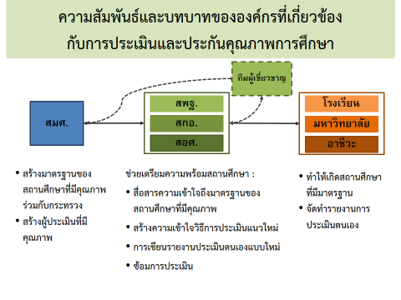

Slide 11
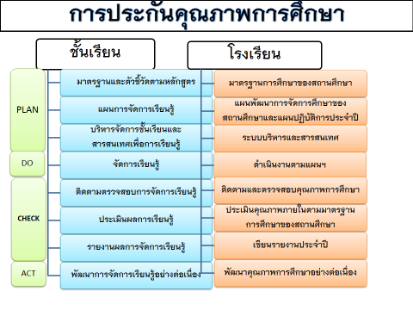

Slide 12
มาตรฐานการศึกษาขั้นพื้นฐาน (ใหม่)
มาตรฐานที่ 1 คุณภาพผู้เรียน
1.1 ผลสัมฤทธิ์ทางวิชาการของผู้เรียน (6/8)
1.2 คุณลักษณะที่พึงประสงค์ของผู้เรียน (4/8)
มาตรฐานที่ 2 กระบวนการบริหารและจัดการ
ของผู้บริหารสถานศึกษา (4/7)

Slide 13

มาตรฐานที่ 3 กระบวนการจัดการเรียน
การสอนที่เน้นผู้เรียนเป็นสำคัญ (3/13)
มาตรฐานที่ 4 ระบบการประกันคุณภาพภายใน
ที่มีประสิทธิผล (1/3)

Slide 14
ระดับคุณภาพของมาตรฐานการศึกษาขั้นพื้นฐาน
มี 4 ระดับ ได้แก่
4 หมายถึง ระดับดีเยี่ยม
3 หมายถึง ระดับดี
2 หมายถึง ระดับพอใช้
1 หมายถึง ระดับปรับปรุง

Slide 15

ขอบคุณ และสวัสดีค่ะ

